Slide 1








3.1 有理数的加法与减法
第1课时
WWW.PPT818.COM

Slide 2
学习目标
１、掌握有理数加法法则；
２、会利用有理数加法法则进行相关计算；
３、经历探索有理数加法法则的过程，感受数学学习的方法。
重点 理解并掌握有理数加法法则。
难点 有理数加法法则的熟练运用。

Slide 3
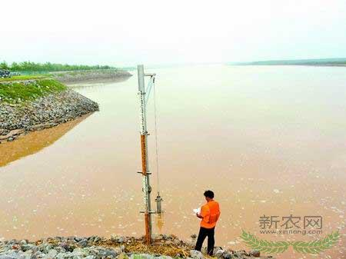
河务人员正在测量黄河水位
交流与发现

Slide 4
把观测初始水位记为０厘米，水位上升记为正，下降记为负。
(+2)+(+3)=+5
(-2)+(-3)=-5
(+2)+(-3)=-1

Slide 5
交流与发现
(-2)+(+3)=+1
(-3)+(+3)=0
(-3)+0=-3

Slide 6
交流与发现
+５
－５
(+2)+(+3)=
(-2)+(-3)=
+１
(+2)+(-3)=
(-2)+(+3)=
－１
０
(-3)+0=
(-3)+(+3)=
－３
观察以上算式，和的符号与加数的符号有什么关系?和的绝对值与加数的绝对值有什么关系？你能总结出有理数的加法法则吗？与同学交流.

Slide 7
交流与发现
+５
－５
(+2)+(+3)=
(-2)+(-3)=
同号两数相加，取相同的符号，并把绝对值相加
观察以上算式，和的符号与加数的符号有什么关系?和的绝对值与加数的绝对值有什么关系？你能总结出有理数的加法法则吗？与同学交流.

Slide 8
交流与发现
－１
+１
(+2)+(-3)=
(-2)+(+3)=
绝对值不相等的异号两数相加，取绝对值较大的加数的符号，并用较大的绝对值减去较小的绝对值
观察以上算式，和的符号与加数的符号有什么关系?和的绝对值与加数的绝对值有什么关系？你能总结出有理数的加法法则吗？与同学交流.

Slide 9
交流与发现
(-3)+(+3)=
０
互为相反数的两个数相加得0
观察以上算式，和的符号与加数的符号有什么关系?和的绝对值与加数的绝对值有什么关系？你能总结出有理数的加法法则吗？与同学交流.

Slide 10
交流与发现
(-3)+0=
－３
0+(+8)= +8
一个数与0相加，仍得这个数
观察以上算式，和的符号与加数的符号有什么关系?和的绝对值与加数的绝对值有什么关系？你能总结出有理数的加法法则吗？与同学交流.

Slide 11
有理数加法法则
１、同号两数相加，取相同的符号，并把绝对值相加；
２、绝对值不相等的异号两数相加，取绝对值较大的加数的符号，并用较大的绝对值减去较小的绝对值；互为相反数的两个数相加得０；
３、一个数与零相加，仍得这个数。

Slide 12
在探索加法法则的过程中运用了数学的什么思想？
数行结合的思想

Slide 13

精讲点拨
两个数相加，要先根据加数的符号确定和的符号，再根据加数的绝对值确定和的绝对值。
例1.计算:
(1)(-5)+(-9) (2)11+(-12.1) (3)(-3.8)+0 (4)(-2.4)+2.4
解: (1)(-5)+(-9)
=-(5+9)
=-14
(2)11+(-12.1)
=-(12.1-11)
=-1.1
(3)(-3.8)+0
=-3.8
(4)(-2.4)+2.4
=0

Slide 14
小试牛刀

Slide 15
挑战自我
1、两个正数相加，和一定大于每个加数吗？举例说明；
2、两个有理数相加，和一定大于每个加数吗？举例说明.

Slide 16

小 结
有理数加法法则
１、同号两数相加，取相同的符号，并把绝对值相加；
２、绝对值不相等的异号两数相加，取绝对值较大的加数的符号，并用较大的绝对值减去较小的绝对值；互为相反数的两个数相加得０；
３、一个数与０相加，仍得这个数。

Slide 17
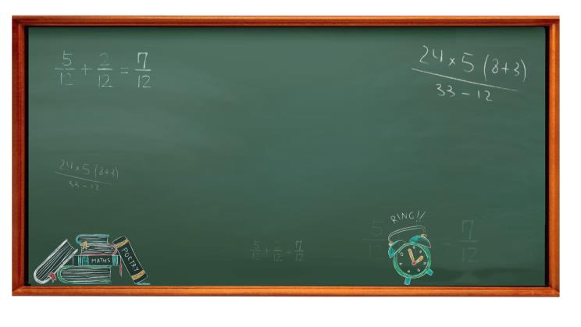

布置作业
完成55页习题3.1第1题

